Slide 1
人為什麼會死？
黃小石
Notes:
因為人老了所以會死；若不會死，怎麼會老？多老才算老？
新老、舊老、真老（85+）

Slide 2
生命是什麼？
What is life?
黃小石
Notes:
1974年秋，人類學家在今非洲衣索比亞東北地區（Afar）發現一具三百萬年前的人猿的化石，定類為「南方猿人」Australopithecus

Slide 3
物質與生命
Life is not just the sum of its parts: Life is composed of molecules and atoms, which have no life in themselves. The collection is qualitatively different than the parts. What must be added to matter, e.g, atoms, to make life?
Consider a computer. Just put all the parts together would not work, it needs a power source, and it needs a program that runs in it. The program is non-material and is not nature product of the component. What is life that make it so different than all the other physical things?
DNA and coding of life
Notes:
Note, there exists no definitive argument for God, or He would be too small
Brain cells do not think, but the brain does.

Slide 4
生命現象
繁殖、代謝、能量利用、反應、生長、遺傳、變異、適應、自我（生理）調節…
能繁殖（但騾子不能生育；terminator seeds）
會新陳代謝（病毒）
看起來是活的卻沒有生命（自駕車，機器人…)
找不到生命的充分必要條件
Notes:
（馬）騾～雄驢雌馬（62對染色體+64對染色體）（驢63對染色體）像驢
（驢）騾～雄馬雌驢，也是63對chromosomes

Slide 5
科學定義生命
生命是一種能夠進行達爾文式演化的自我維持化學系統–美國太空署定義生命
Life is a self-sustaining chemical system capable of Darwinian evolution–NASA Exobiology Panel
Notes:
Noam Lahav Biogenesis ’99; 48 experts define life, no two definitions are the same

Slide 6
科學定義生命
生命是一種複雜且有組織的系統，能夠從環境中獲取能量與物質，以維持其內部低熵狀態，對外界刺激做出反應、成長、繁殖，並透過演化產生適應性變化。
Life is a complex, organized system that uses energy and matter from its environment to maintain internal order (low entropy), respond to stimuli, grow, reproduce, and adapt over generations through evolution.

Slide 7
為什麼會死
正常細胞有自我毀滅的機制：
Apoptosis（細胞凋亡）：當細胞受損或老化時，會自動啟動程序性死亡，避免變異或癌化。
正常細胞分裂次數有限（例如人類細胞約分裂 50 次，稱為「海佛立克極限」 Hayflick limit ）
Telomere：TTAGGG
Notes:
Telomere：當細胞分離時，染色體末端的端粒會變小。海弗利克極限理論認為，隨著細胞分裂，端粒會不斷縮小，最終將不會出現在染色體上

Slide 8
Austad et al found the world's oldest animal, a 507-year-old ocean quahog (Arctica islandica)
According to Australia’s CSIRO bowhead whale（弓頭鯨） may live up to 268 years
Jonathan (Giant Turtle ), hatched c. 1832, is still living (193 yrs old)
龍蝦～140 （45lb）enzyme telomerase
Turritopsis dohrnii 燈塔水母
Notes:
dubbed "Ming the Mollusk.”
Quahog=蚌蠣~Arctica islandica

Slide 9
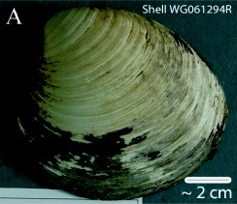
Arctica islandica Ming (1498–2006)
Notes:
Quahog –

Slide 10
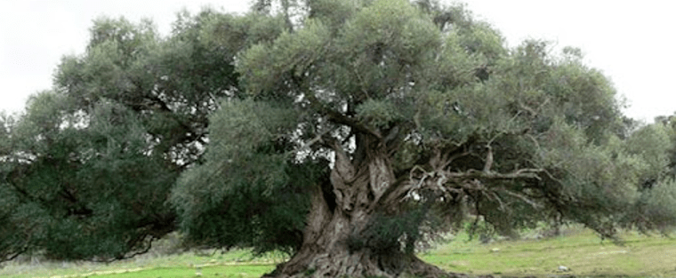
Olivastro di Luras ～4000 yrs old
Notes:
～4000 yrs old in Italy

Slide 11
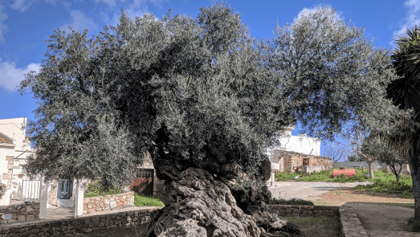
Notes:
Olive Tree of Vouves
Crete 3000-5000 yrs old

Slide 12
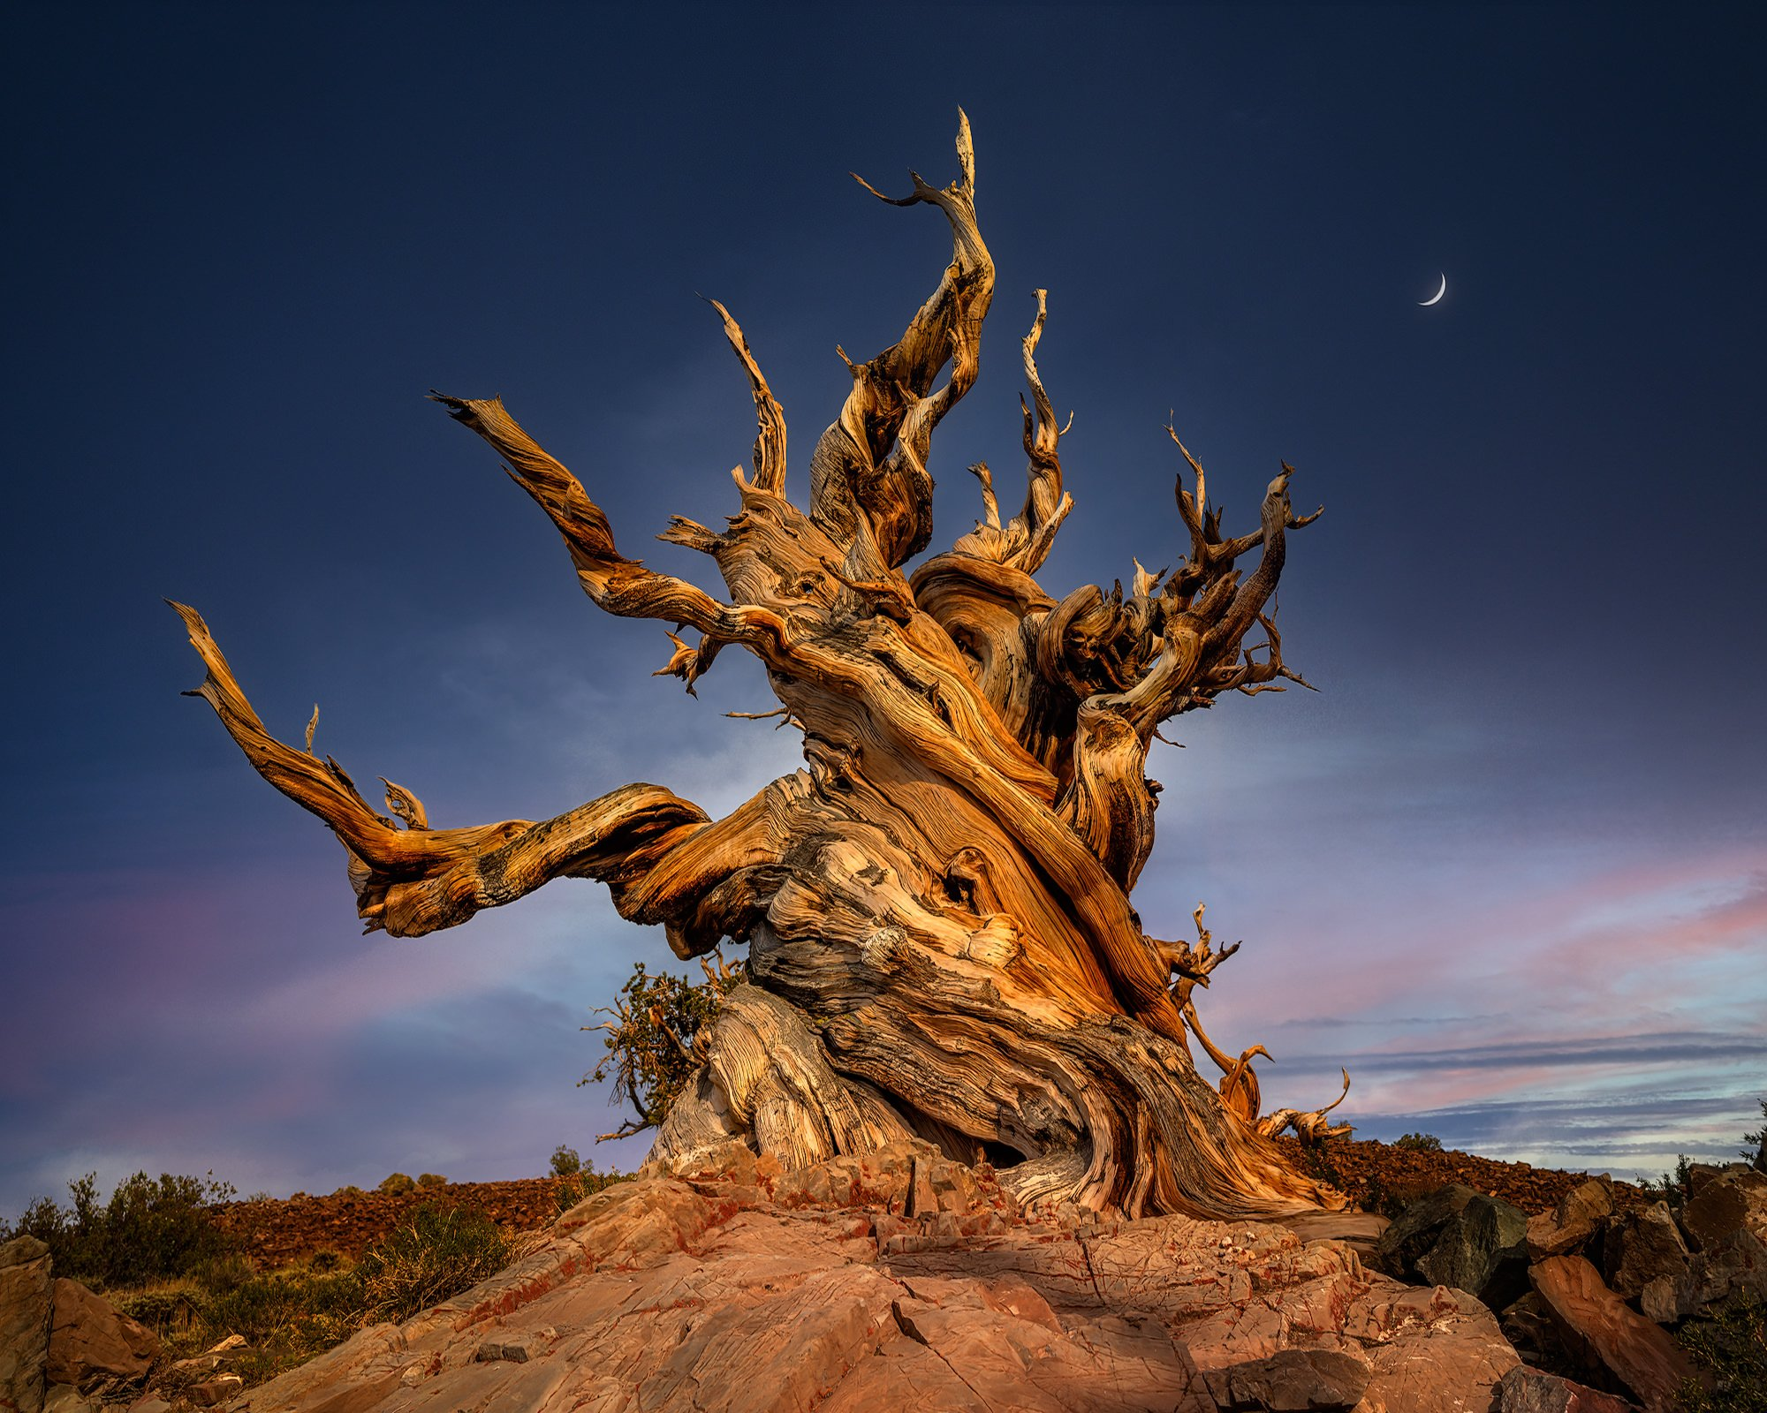
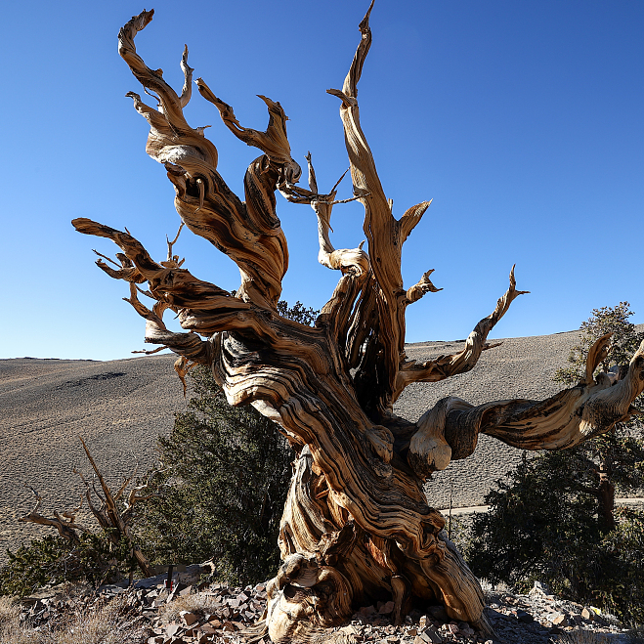
大盆地狐尾松「瑪土撒拉」
Notes:
“Trees can indeed live indefinitely, but this does not happen, They are killed” Franco Biondi
Great Basin bristlecone pine Methuselah

Slide 13
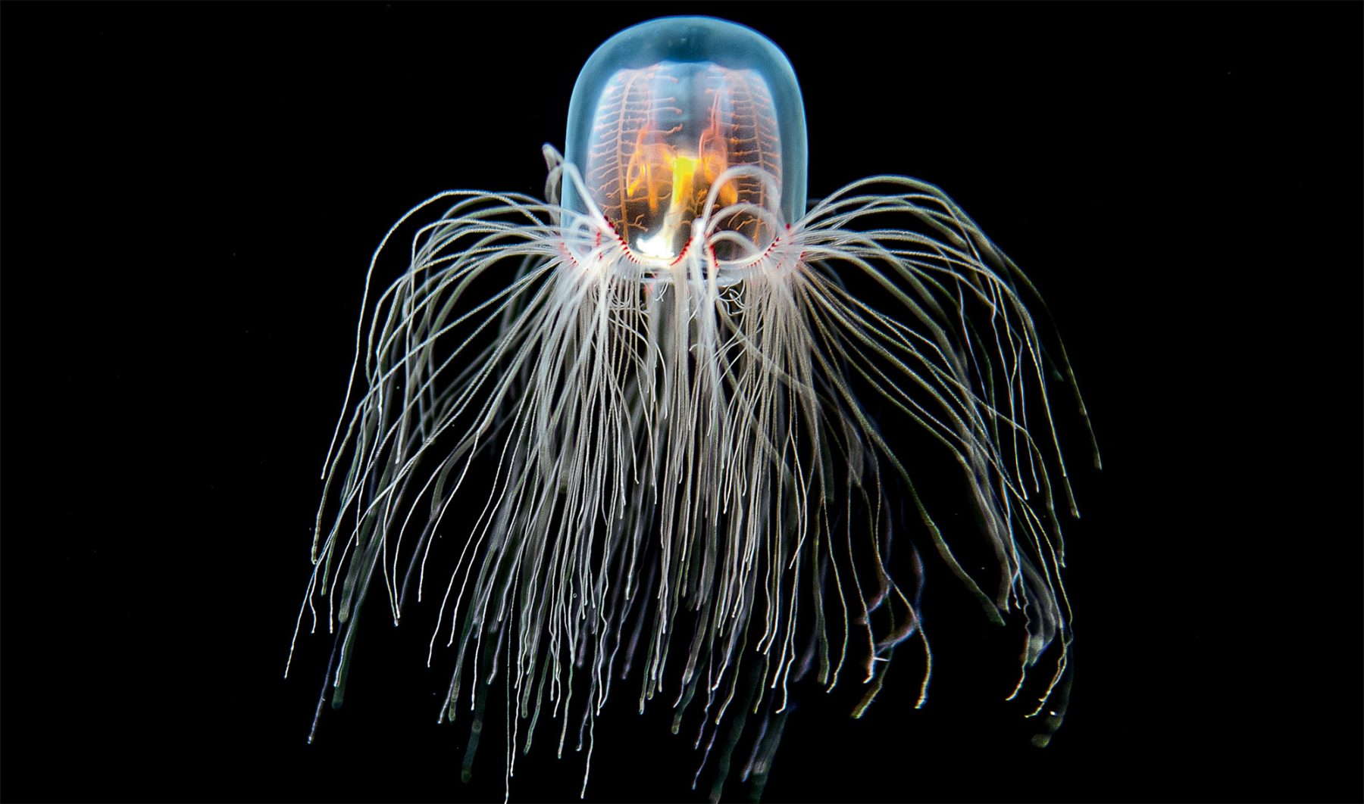
不會死的燈塔水母（Turritopsis dohrnii）
Notes:
immortal jellyfish, by a process called transdifferentiation 細胞轉分化
能夠從成熟的水母階段逆轉回水螅體階段，重新開始生命週期。

Slide 14
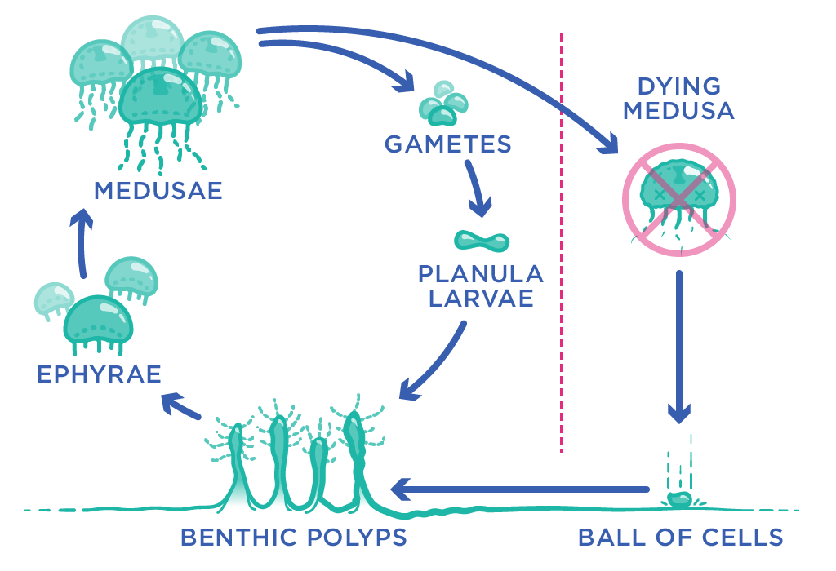

Slide 15
不死的癌細胞（HeLa Cell）
1951年一位Baltimore美國非裔女性 Henrietta Lacks死於子宮頸癌；HeLa cell 來自她的名字
是第一個在實驗室中成功培養、長期存活的人類細胞株具有「不死性」：
它不會自然凋亡
端粒酶活性極高，能無限分裂
廣泛應用於醫學研究：用於癌症、愛滋病、基因工程等

Slide 16
人是什麼？
人不是最聰明，最有效率…而是會「枉費」、會走第二里路的；會傷心、會後悔、會愛…人的本質–知道要找神、敬拜神
人的定位就在乎認識他的神，知道創造者起初創造的心意

Slide 17
我思故我在
頭腦與思想
AI is getting better than us. It is not the mechanism of thinking, but the origin and content of the thought. We taught AI to think our thoughts, for our purpose. Where do our thoughts come from, and why? 人不能再被「有智慧」(Sapiens) 來定義了
Notes:
生命的追尋，內建的本能

Slide 18
減字木蘭花 (李清照)
賣花擔上，買得一枝春欲放。
淚染輕勻，猶帶彤霞曉露痕。
怕郎猜道，奴面不如花面好。
雲鬢斜簪，徒要教郎比並看。
Notes:
李清照（1084年3月13日～1155年5月12日）
1101年李清照18歲寫《減字木蘭花·賣花擔上》

Slide 19
剪下來的花還是不是活花？
已經與根分離，是沒有死透的花

Slide 20
活人的定義
^{創1:27}神就照著自己的形像造人，乃是照著他的形像造男造女
^{創2:7}耶和華神用地上的塵土造人，將生氣吹在他鼻孔裡，他就成了有靈的活人，名叫亞當

Slide 21
亞當是不是「智人」？
^{創世記2:7}耶和華神用地上的塵土造人，將生氣吹在他鼻孔裡，他就成了有靈的活人，名叫亞當。「亞當」=原文是「人」的意思
萬物中唯在人裡面有造物者的靈；「智人」可能像亞當，但不是人。
Notes:
造人–亞當；活人nephesh 靈魂
聖經不以「智慧」定義人（頭腦產生智慧–唯物概念）

Slide 22
神造人的目的–彰顯祂的榮耀
凡稱為我名下的人，是我為自己的榮耀創造的，是我所做成，所造作的－賽43:7
…for I have made them for my glory. It was I who created them.
Notes:
神的本質就是榮耀

Slide 23
人人都有一死
^{創 2:17}只是分別善惡樹上的果子、你不可喫、因為你喫的日子必定死
^{來9:27} 按著定命，人人都有一死，死後且有審判

Slide 24
人為什麼會死？
世人都犯了罪、虧缺了神的榮耀
羅馬人書 3:23
罪的工價乃是死
羅馬人書 6:23a
Notes:
死就是與神隔離

Slide 25
^{詩8:4} 人算什麼，你竟顧念他（想到他）？世人算什麼，你竟眷顧他（尋找他、照顧他）？
^{詩144:3} 耶和華啊，人算什麼，你竟認識（yada）他！世人算什麼，你竟顧念他（思量、思念）！

Slide 26
生命的充分必要條件
^{約 3:16} 神愛世人，甚至將他的獨生子賜給他們，叫一切信他的，不致滅亡，反得永生
^{約一5:12} 人有了神的兒子就有生命，沒有神的兒子就沒有生命。
^{約5:26} 因為父怎樣在自己有生命，就賜給他兒子也照樣在自己有生命

Slide 27
福音：出死入生
「出生入死」《道德經》第50章
「出死入生」《聖經約翰一書第3章》
Notes:
我們因為愛弟兄，就曉得是已經出死入生了。沒有愛心的，仍住在死中

